Slide 1
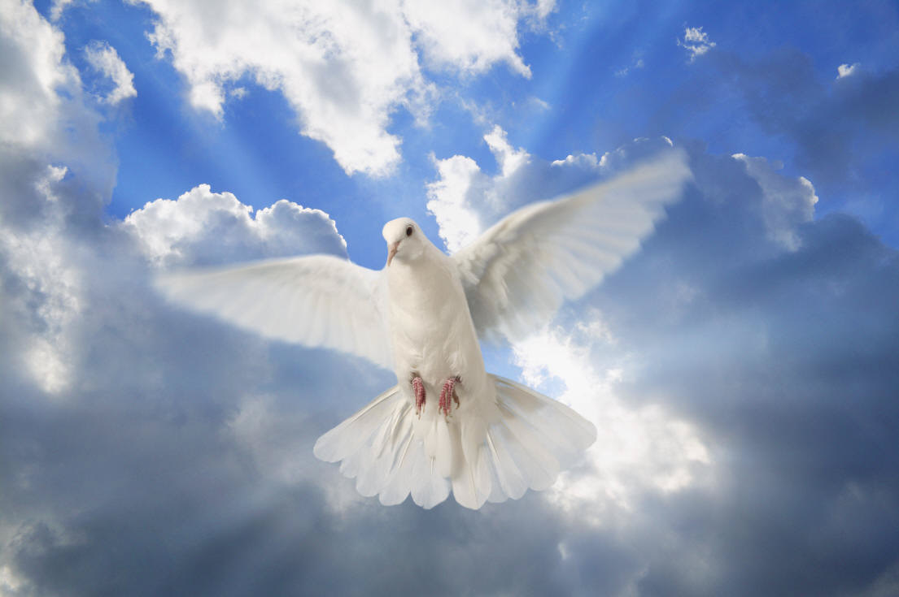
"سوف نراه"
غنتها ساندي باتي
د. ريك جريفيث • الهيئة الانجيلية الثقافية- الأردنBibleStudyDownloads.org •
Notes:
_________
ES-09-Rapture
NS-13-1 Thess
NS-14-2 Thess
NS-27-Rev20-22

Slide 2
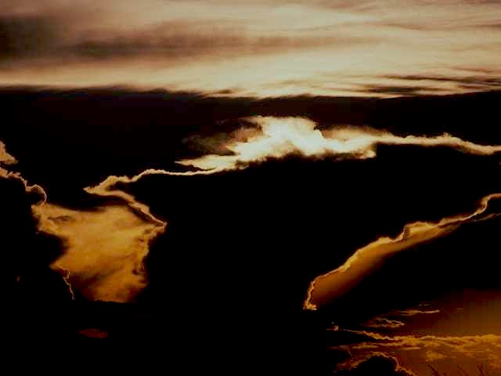
ستنفتح
السموات

Slide 3
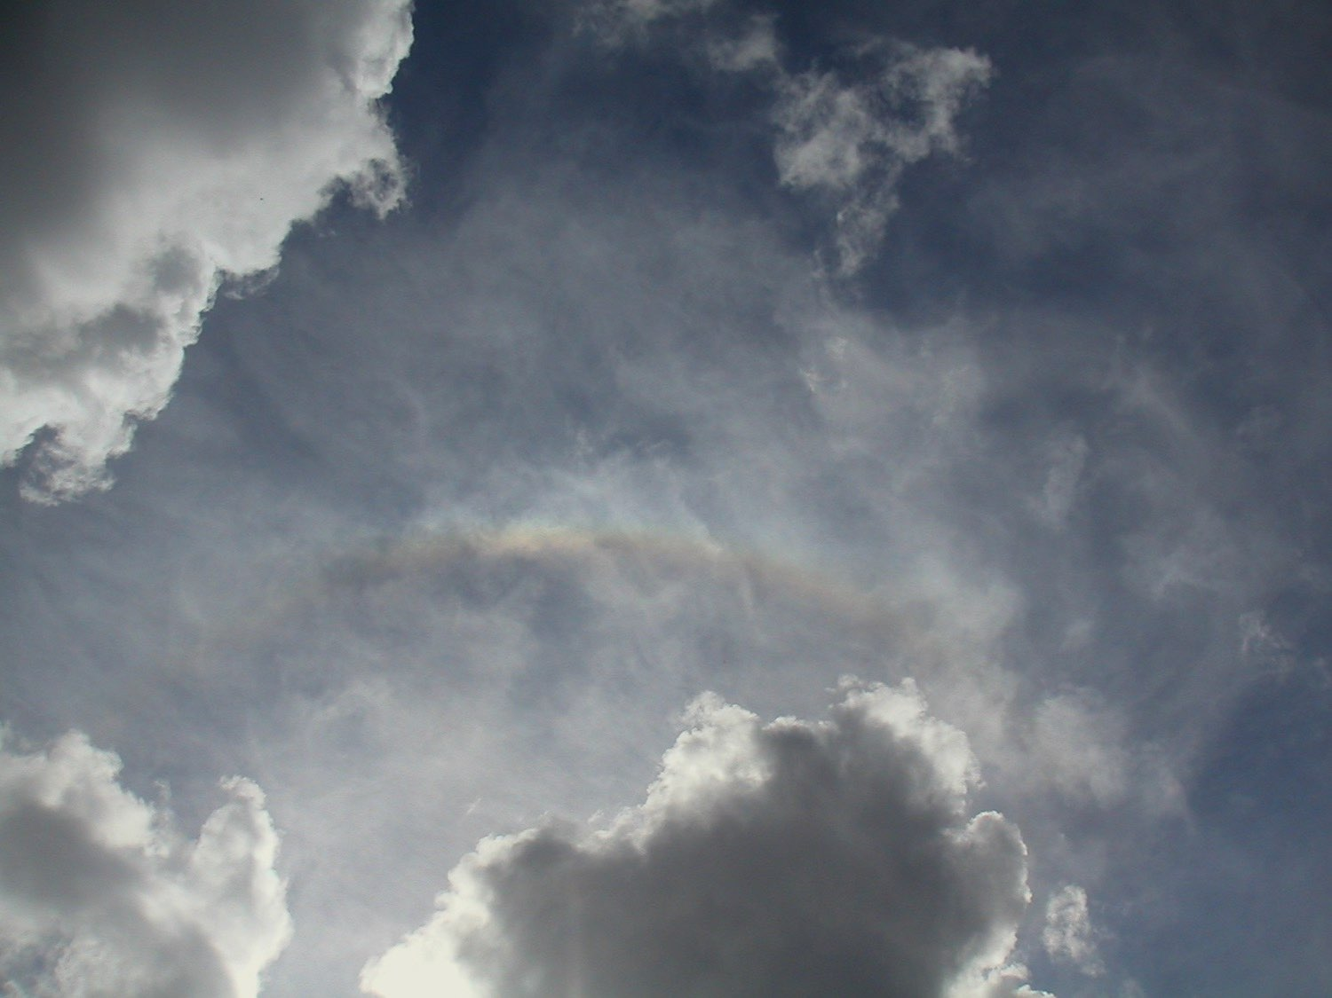
تحضيرًا لدخولهِ...

Slide 4
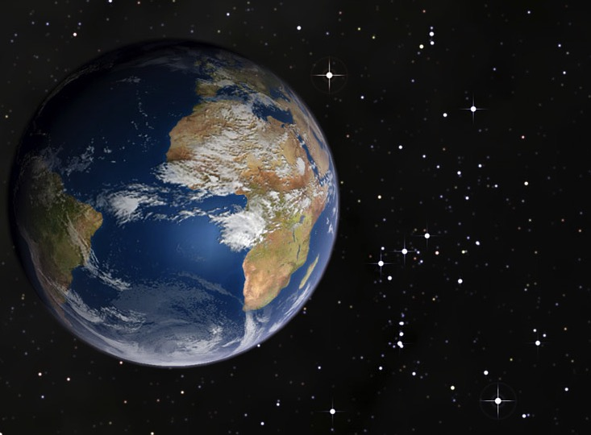
ستصفق
له النجوم
برعود
التسبيح

Slide 5
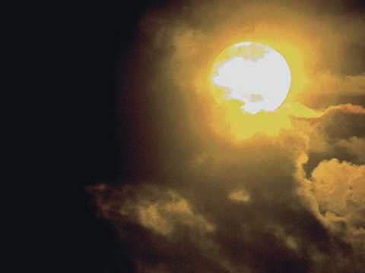
النور
العذب
في
عينية
سيقوّي
الذين
ينتظرونه

Slide 6
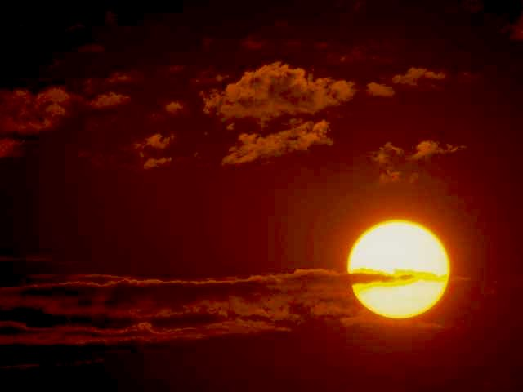
وسنراه حينئذ وجهًا لوجه

Slide 7
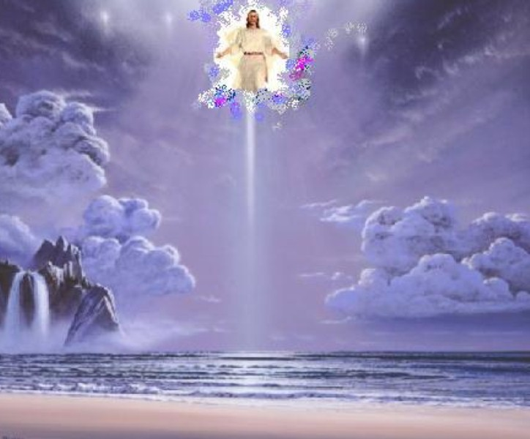
سوف نراه
سوف نراه

Slide 8

...وجهًا لوجه
في كل مجده

Slide 9

سوف
نراه
سوف
نراه

Slide 10
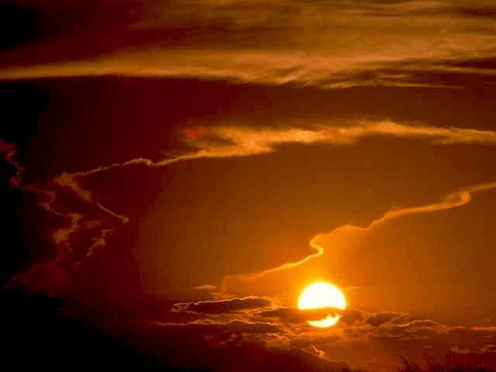
...وجهًا لوجه
ربنا ومخلصنا

Slide 11
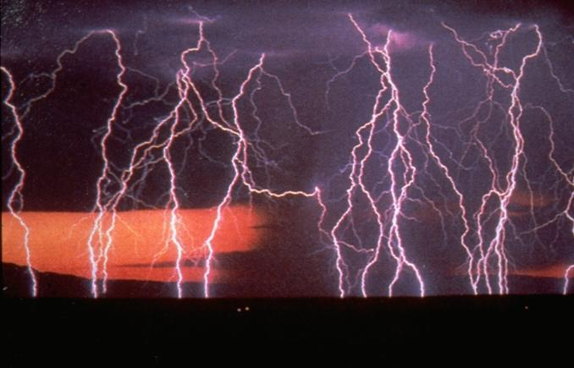
وستطلق الملائكة صيحة
مجيئهِ

Slide 12
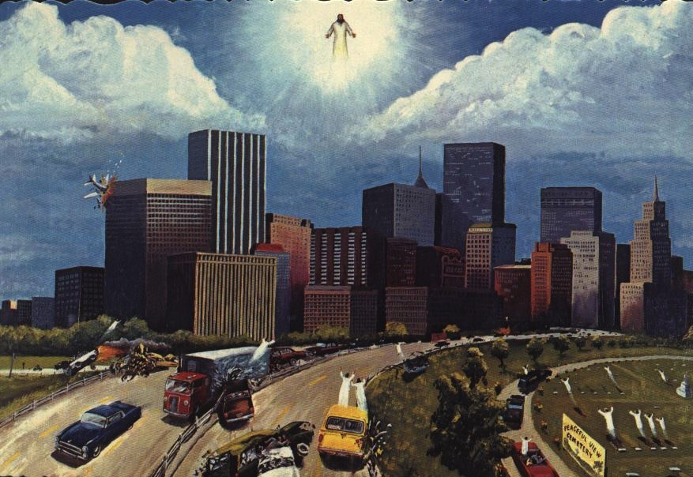
وسينهض النائمون
من أماكن سباتهم

Slide 13
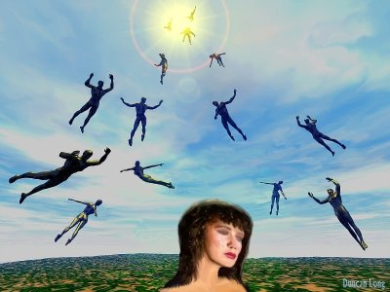
وأولئك الباقون
سيتغيّرون في لحظة

Slide 14
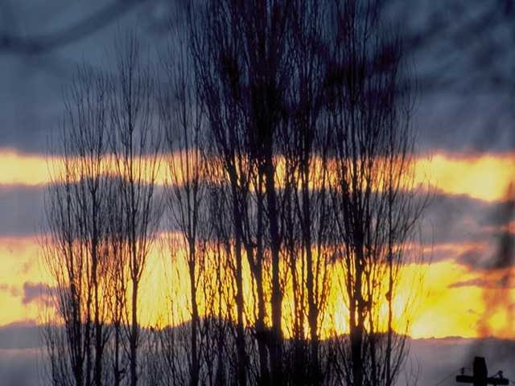
وسنراه حينئدٍ
وجهًا لوجه

Slide 15
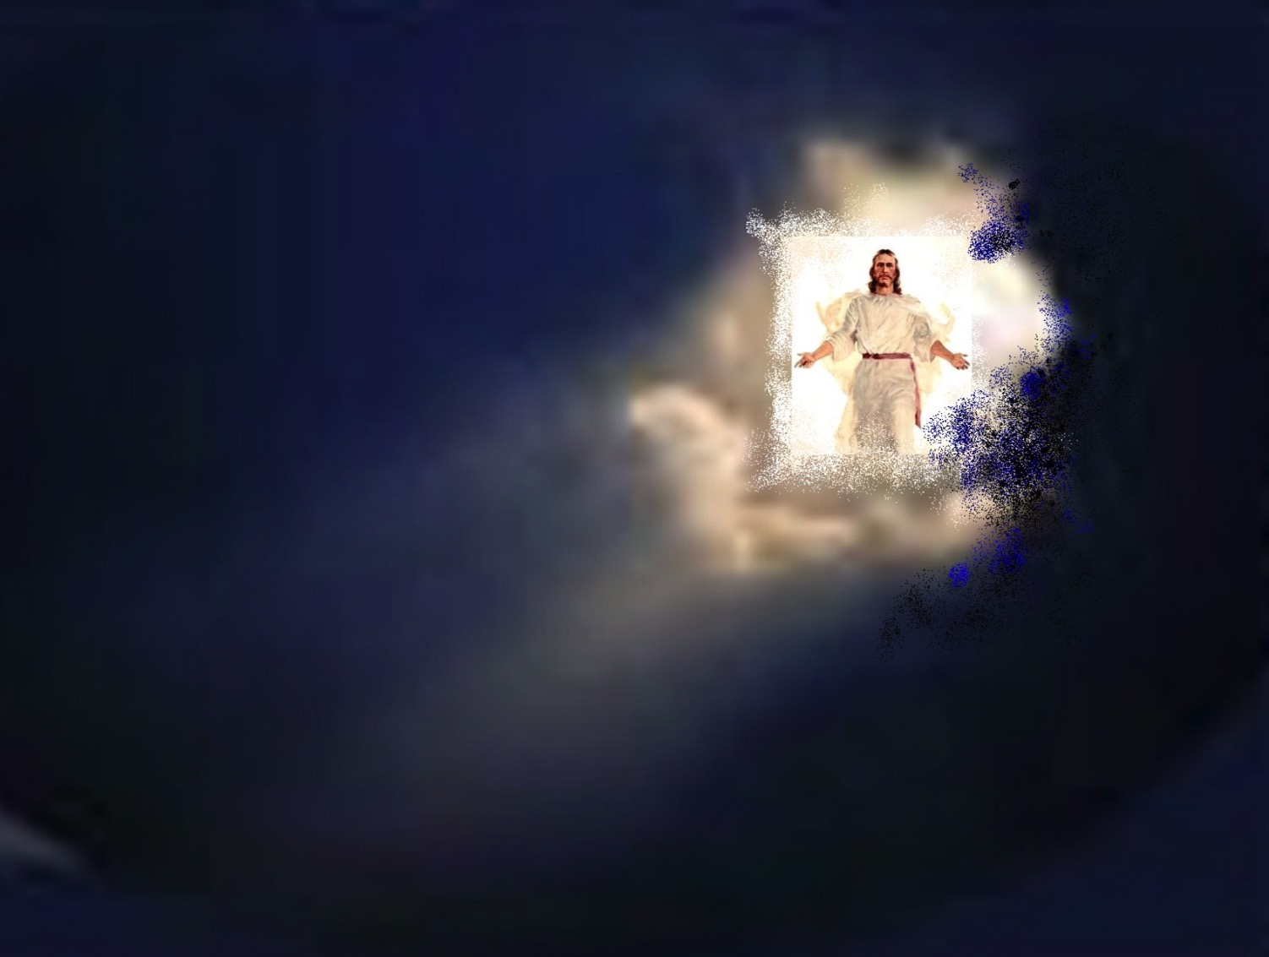
سوف تراه
سوف نراه

Slide 16

...وجهًا لوجه
في كل مجدهِ

Slide 17
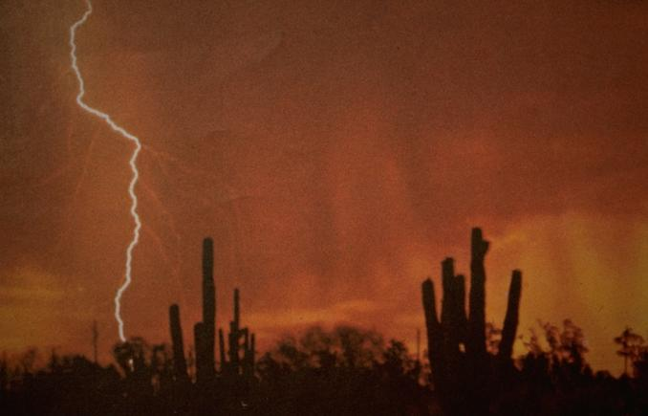
سوف نراه
سوف نراه

Slide 18
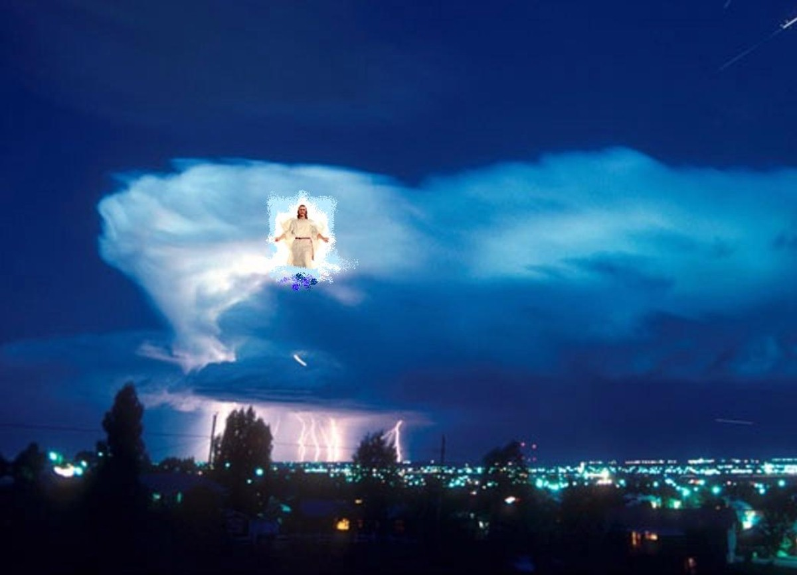
...وجهًا لوجه
ربنا ومخلصنا

Slide 19

سوف نراه،
ربنا ومخلصنا!

Slide 20
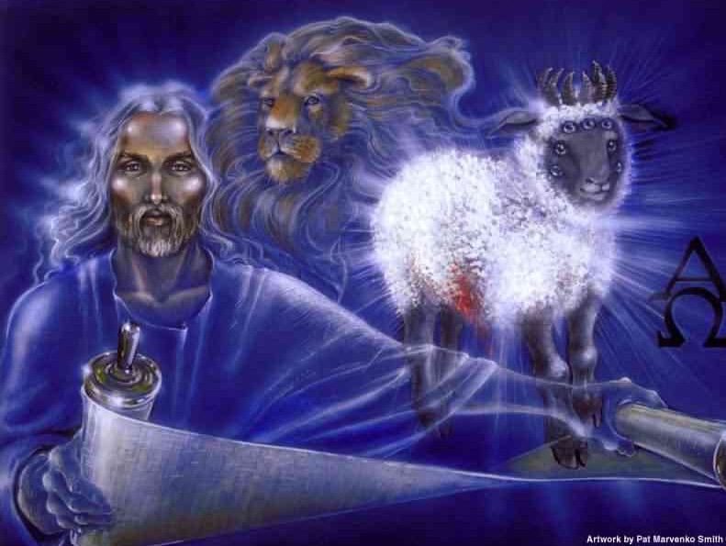
... ربنا ومخلصنا!

Slide 21
Black

Slide 22

سنعيش إلى الأبد
مع الذي رمى
النجوم في الفضاء!

Slide 23
Black

Slide 24


علم الأخرويات • BibleStudyDownloads.org
احصل علي هذا العرض مجانا!
Notes:
ES Eschatology (Future) in Arabic

